Slide 1

Logistika
-
Případová studie: Sklady a skladové hospodářství
Tomáš Pražák
Garant předmětu
.
Marian Pryszcz
(PRYŠČ)

Slide 2
Teorie
Paretovo pravidlo (pravidlo 80/20) – 20 % příčin obvykle způsobuje 80 % výsledků.
ABC analýza – metoda třídění úkolů do kategorií A, B a C na základě Paretova pravidla.
V mém přístupu používám následující rozdělení:
A = 80 %
B = 15 %
C = 5 %
(Toto rozdělení lze upravit podle specifických potřeb.)

Slide 3
Jak prakticky použit
Dostanu úkol a soubor dat, jako příklad zvolíme nákup:
Dostal jsem úkol snížit nákupní ceny u dodavatelů o 10 % s termínem dokončení za dva měsíce.
Nakupuji 1 000 různých dílů a znám roční objem nákupu i cenu za kus. Dokážu si tedy spočítat obrat pro každý díl. Dokážu si spočítat obrat na každý díl.
Ale co teď? Jak zvládnu analyzovat 1 000 položek a projednat je s dodavateli tak, abych splnil úkol?

Slide 4
Jak prakticky použit ABC analýzu
Z dostupných dat si spočítám obrat pro každou položku:

Slide 5
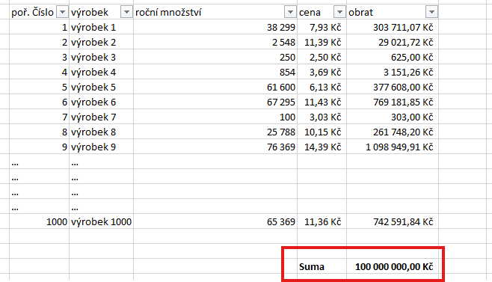
Jak prakticky použit ABC analýzu
Spočítám celkový obrat (suma):

Slide 6
Jak prakticky použit ABC analýzu
Spočítám součty A,B,C

Slide 7
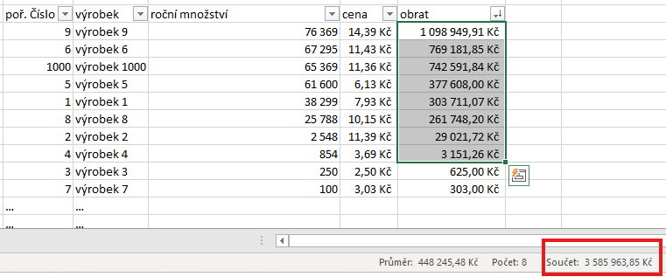
Jak prakticky použit ABC analýzu
Seřadím položky podle obratu od nejvyššího po nejnižší.
Postupně sčítám obraty jednotlivých položek, dokud nedosáhnu 80 % celkového obratu (například 80 000 000 Kč).

Slide 8
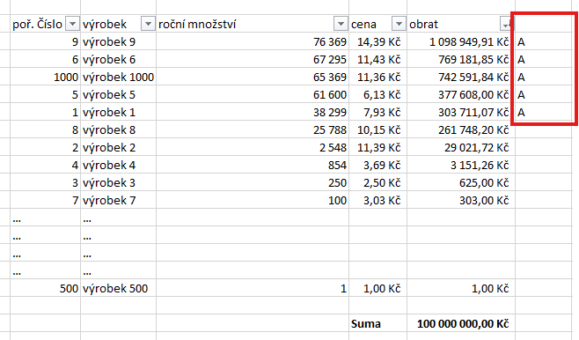
Jak prakticky použit ABC analýzu
Tyto položky zařadím do skupiny A

Slide 9
Jak prakticky použit ABC analýzu
Pokračuji v označování položek a hledám bod, kdy součet A + B dosáhne 95 % celkového obratu.
Doplním si zařazení B, doplním si zařazení C (to je ten zbytek)
Doporučení:
A – optimalizuji (nejdůležitější položky, na těch musím pracovat).
B – optimalizuji, až se budu nudit (mají menší dopad, ale lze je řešit později).
C – ignoruji (nemají téměř žádný vliv na celkový výsledek).
Při 1 000 položkách a použití Paretova pravidla lze očekávat, že přibližně 200 položek bude tvořit 80 % celkového obratu.Na těchto položkách se musím soustředit, protože mají největší vliv na dosažení cíle.

Slide 10
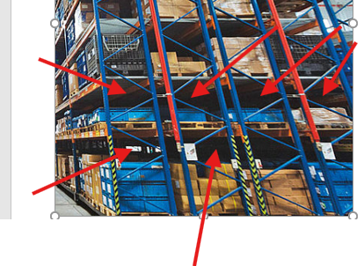
Případová studie
Firma se potýká s vážnými problémy s nedostatkem skladovacích ploch. Sklad tvrdí, že není volné místo, ale při pohledu do paletových regálů je vidět řada prázdných ploch – viz obrázek.
Argumenty skladu::
Není možné změnit výšku skladových polí, protože palety mají různé výšky.
Dodavatelé dodávají palety v různých výškách, což komplikuje plánování prostoru.
Občas dorazí paleta s takovou výškou, že se nevejde do regálů, což způsobuje další problémy s uskladněním.
Dostali jste za úkol optimalizovat sklad.
(Použijte ABC analýzu)

Slide 11
Případová studie
Máme 2 zdroje dat:
Pro ty, kteří mají excel
Pro ty, kteří nemají excel a budou počítat kalkulačkou
Proveďte ABC analýzu a určete, které díly se musí optimalizovat
Diskuze: Co vše by se mohlo zlepšit abychom lépe vytížili naše skladové prostory.

